Slide 1
Velkommen til BECOME A GLOBAL FOOD & DAIRY EXPERT tjek også www.dairy-career.dk

Slide 2
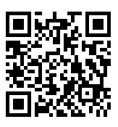
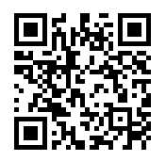
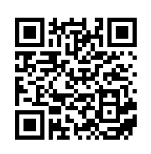
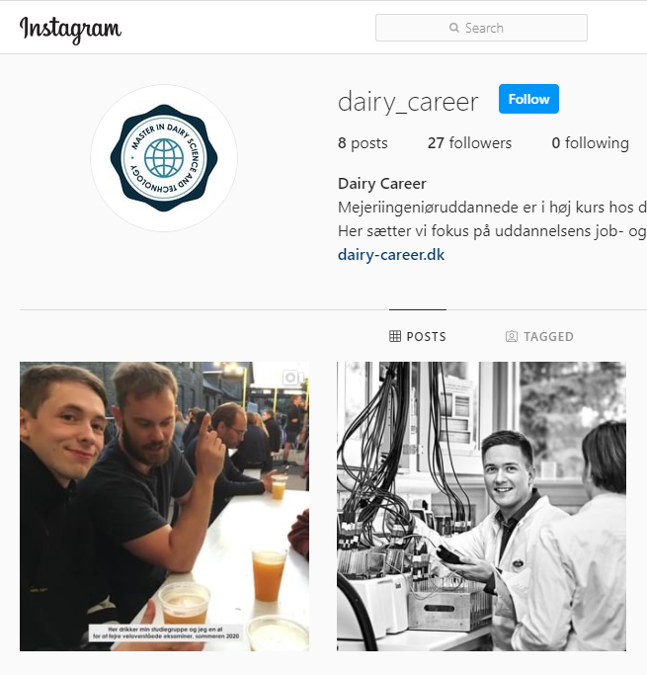
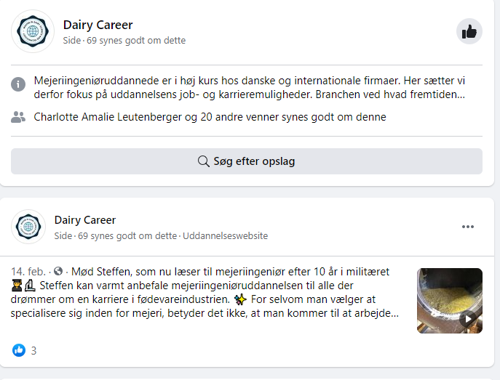
Vær med i lodtrækningen
Facebook ⁘ Instagram ⁘ Nyhedsbrev
Bliv ven med Dairy Career Facebook og følg Instagram
Tilmeld dig nyhedsbrevet på www.dairy-career.dk
Vær med i lodtrækningen om en præmie for alle, der følger eller tilmelder sig nyhedsbrevet
Vinderne får direkte besked på et af medierne mandag 8. marts
Tilmeld dig nyhedsbrevet og få invitationer til fede events

Slide 3
Potentielle fremtidige arbejdspladser og potentielle fremtidige arbejdspladser

Slide 4
Hvem er jeg?
Thomas Bransager
Klara Venning Bruun
Anne Sofie Brund
Notes:
Vigtigt at være på de sociale medier, det er der de unge er

Slide 5
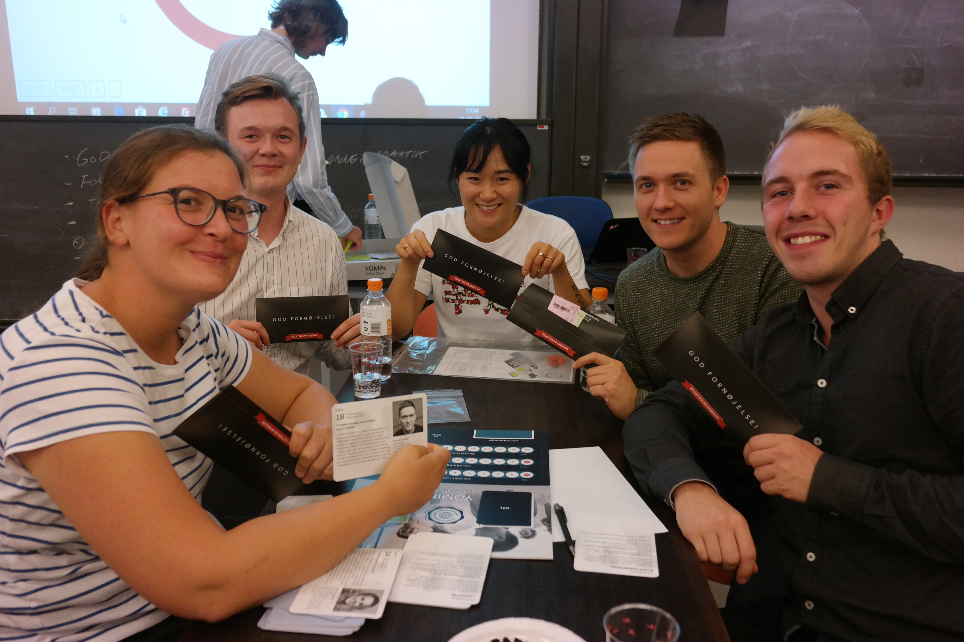
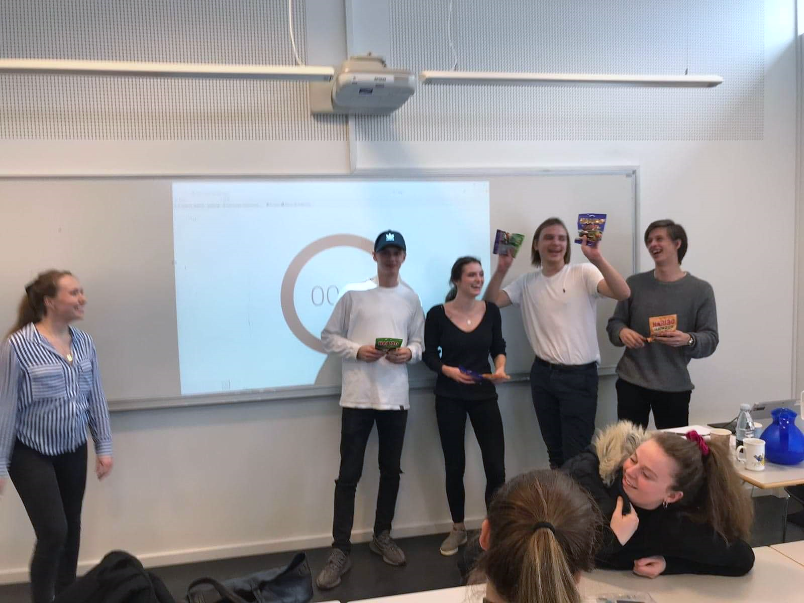
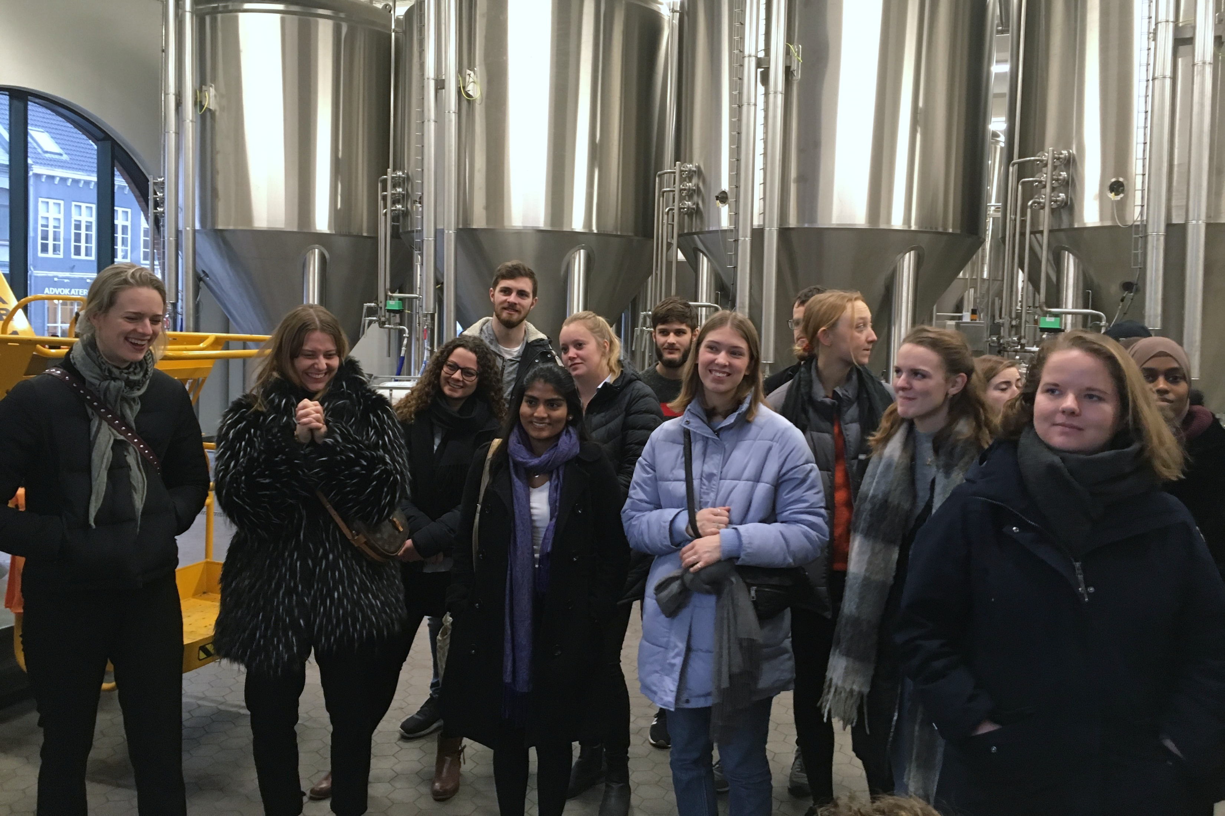
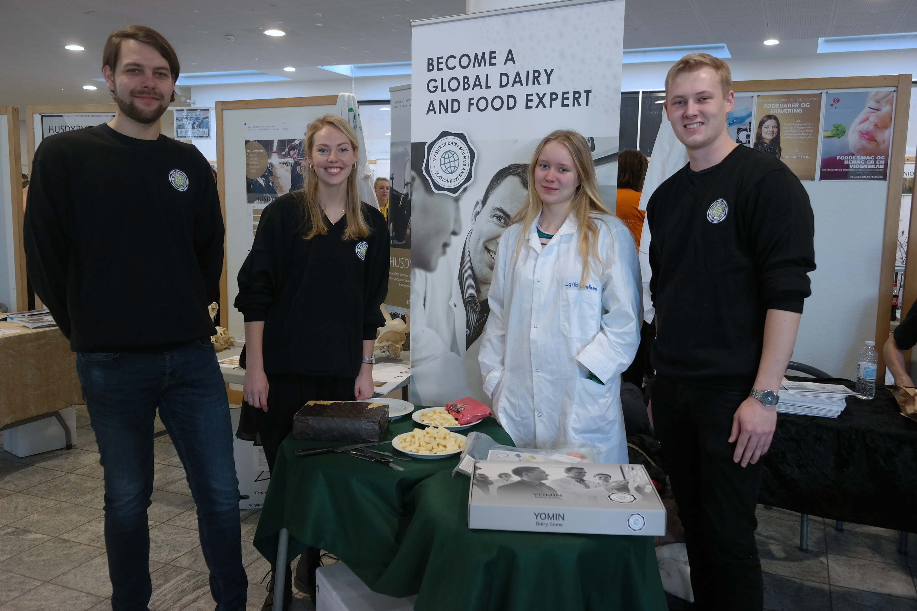
Stemningsbilleder fra Dairy Careers events
Ambassadørevent og Dairy Game
Gymnasiebesøg med Dairy Game
Besøg på mikrobryggeri Theodor Schiøtz i Odense
Bod på Bachelor Åbent Hus sidste år
Notes:
Fortsat stor tilslutning til events for studerende med support fra IbMs ambassadører og ikke mindst stor velvillighed fra medlemsvirksomhederne til at åbne dørene for de studerende

